Slide 1

Python全栈开发工程师
上海育创网络科技有限公司
主讲人：榴莲

Slide 2

Python基础编程
第2章
变量和基本数据类型

Slide 3
本章目录
01
模块简介
02
模块制作
03
dir()函数
04
标准模块
05
包

Slide 4
01
模块简介

Slide 5
模块1
前面的练习中我们没有用到模块，但这也只是在练习的时候，在实际开发中我们不可能不用到系统的标准模块，或第三方模块。
如果想实现与时间有关的功能，就需要调用系统的time模块。如果想实现与文件和文件夹有关的操作，就需要要用到os模块。再例如我们通过Selenium实现的Web自动化测试，那么Selenium对于Python来说就是一个第三方扩展模块。

Slide 6

模块2
每一个 Python 脚本文件都可以被当成是一个模块。模块以磁盘文件的形式存在。当一个模块变得过大，并且驱动了太多功能的话，就应该考虑拆一些代码出来另外建一个模块。模块里的代码可以是一段直接执行的脚本，也可以是一堆类似库函数的代码，从而可以被别的模块导 入(import)调用。模块可以包含直接运行的代码块、类定义、 函数定义或这几者的组合。
推荐所有的模块在Python模块的开头部分导入。而且最好按照这样的顺序：
Python标准库模块
Python第三方模块：
应用程序自定义模块：

Slide 7
import
在Python中用关键字import来引入某个模块，比如要导入模块time，就可以在文件最开始的地方用import time来引入
语法如下：
import module1
import module2[
......
import moduleN]
也可以在一行内倒入多个模块
import module1[, module2[,... moduleN]]

Slide 8
import
在调用模块中的函数时，必须加上模块名调用，因为可能存在多个模块中含有相同名称的函数，此时，如果只是通过函数名来调用，解释器无法知道到底要调用哪个函数。为了避免这样的情况，调用函数时，必须加上模块名.
语法如下：
模块名.函数名
示例：
import time
#这样会报错
Print(sleep(2))
#这样才能正确输出结果
print(time.sleep(2))

Slide 9
from…import
Python的from语句让你从模块中导入一个指定的部分到当前命名空间中。
语法如下：
from modname import name1[, name2[, ... nameN]]
要导入模块time的sleep函数，使用如下语句
from time import sleep
使用这种方式导入，不会整个模块导入到当前命名空间，它只会将import的内容导入。

Slide 10
from…import *
导入一个模块的所有内容也可以使用from…import*。
语法如下：
from modname import*

Slide 11

扩展import语句（as）
有时候你导入的模块名称已经在你的程序中使用了, 或者你不想使用现有的名称。可以使用一个新的名称替换原始的名称。。
示例：
import pandas #原始的名称
import pandas as pd #使用as重新命名

Slide 12
02
模块制作

Slide 13
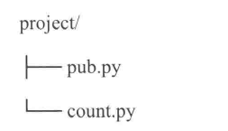
模块调用
既然可调用系统模块，那么可不可以自己创建一个模块，然后通过另一个程序调用？ 当然可以，对于一个软件项目来说不可能把所有代码都放在一个文件中实现，它们一般会按照一定规则在不同的目录和文件中实现。

Slide 14
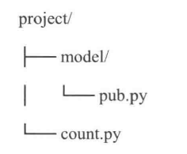
跨目录模块调用1
如果调用文件与被调用文件在一个目录下面，则可以非常方便地调用。那么如果被调用的文件与调用文件不在同一目录下呢？

Slide 15
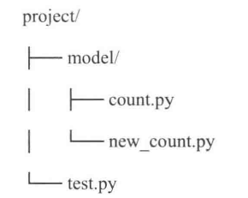
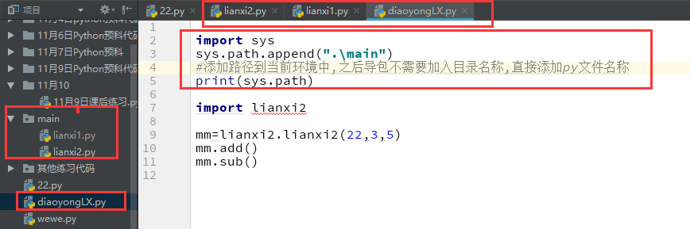
跨目录模块调用2
当项目变得复杂之后，需要涉及多个文件跨目录之间的调用。又怎么办呢？？？

Slide 16

定位模块1
当你导入一个模块，Python解析器对模块位置的搜索顺序是：
1
当前目录
如果不在当前目录，Python则搜索在环境变量PYTHONPATH下的每个目录
2
如果都找不到，Python会察看默认路径。UNIX下，默认路径一般为/usr/local/lib/python/
3
4
模块搜索路径存储在system模块的sys.path变量中。变量里包含当前目录，PYTHONPATH和由安装过程决定的默认目录。
(sys模块用于提供对python解释器的相关操作。)

Slide 17
定位模块2
所以如果当前路径或 PythonPATH中存在与标准module同样的module,则会覆盖标准module。也就是说，如果当前目录下存在xml.py,那么在执行import xml时，导入的是当前目录下的module,而不是系统标准的xml.py。

Slide 18
03
dir()函数与标准模块

Slide 19
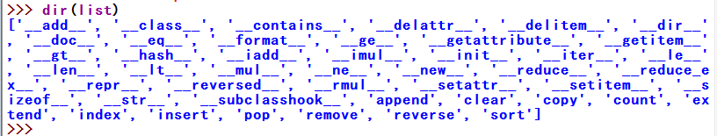

dir()函数
dir()函数一个排好序的字符串列表，内容是一个模块里定义过的名字。
返回的列表容纳了在一个模块里定义的所有模块，变量和函数。
示例：

Slide 20
标准模块
Python 本身带着一些标准的模块库,可参考 http://www.cnblogs.com/ribavnu/p/4886472.html
有些模块直接被构建在解析器里，这些虽然不是一些语言内置的功能，但是他却能很高效的使用，甚至是系统级调用也没问题。这些组件会根据不同的操作系统进行不同形式的配置，比如 winreg (Windows注册表访问)这个模块就只会提供给 Windows 系统。应该注意到这有一个特别的模块 sys ,它内置在每一个 Python 解析器中。

Slide 21
04
包

Slide 22
什么是包
包是一种管理 Python 模块命名空间的形式，采用"点模块名称"。比如一个模块的名称是 A.B， 那么他表示一个包 A中的子模块B
目录中只有包含一个叫做__init__.py的文件才会被认作是一个包
在导入包的时候，Python会从sys.path中的目录来寻找这个包中包含的子目录

Slide 23
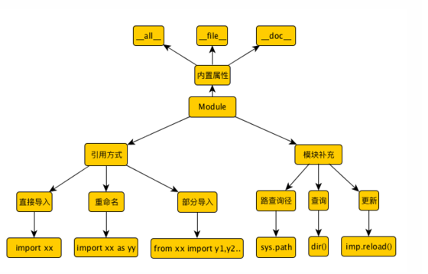
模块在包里

Slide 24

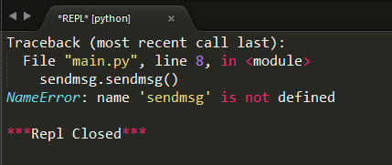
导入包
现有两个模块功能有些联系，所以将其放到同一个文件夹下,一个文件中的类继承另一个问文件中的类。
使用import文件.模块的方式导入
import recvmsg
recvmsg.add()
使用from文件夹import模块的方式导入
from recvmsg import *
add()
必须包含__init__.py文件，才被认作是一个包

Slide 25
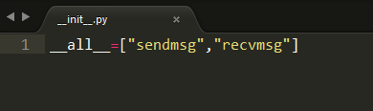
创建__init__.py
目录中只有包含了叫做__init__.py的文件，才能被程序认作是包，模块才能被导入成功。现在我们就在msg文件夹下创建一个__init__.py文件，并且一定要在文件中写入__all__
__init__.py 控制着包的导入行为。如果__init__.py文件为空的话，仅仅是把这个包导入，不会导入包中的模块。__init__.py中的__all__变量，是用来控制from包名import * 时导入的模块。
可以在__init__.py中编写其他内容，在导入时，这些编写的内容就会被执行。
可以在__init__.py中向sys.path添加当前被调用模块路径。

Slide 26
__all__总结
编写Python代码(不建议在__init__中写python模块，可以在包中在创建另外的模块来写，尽量保证__init__.py简单）
模块中不使用__all__属性，则导入模块内的所有公有属性，方法和类 。 模块中使用__all__属性，则表示只导入__all__中指定的属性，因此，使用__all__可以隐藏不想被import的默认值。 __all__变量是一个由string元素组成的list变量。 它定义了当我们使用 from <module> import * 导入某个模块的时候能导出的符号（这里代表变量，函数，类等）。
from <module> import * 默认的行为是从给定的命名空间导出所有的符号（当然下划线开头的变量，方法和类除外）。 需要注意的是 __all__ 只影响到了 from <module> import * 这种导入方式， 对于 from <module> import <member> 导入方式并没有影响，仍然可以从外部导入。

Slide 27
创建__init__.py总结
总结：
包将有联系的模块组织在一个，即放到同一个文件夹下，并且在这个文件夹创建一个名字为__init__.py文件，那么这个文件夹就称之为包
有效避免模块名称冲突问题，让应用组织结构更加清晰

Slide 28
imp.reload()简介1
默认情况下，模块在第一次被导入之后，其他的导入都不再有效。如果此时在另一个窗口中改变并保存了模块的源代码文件，也无法更新该模块。这样设计原因在于，导入是一个开销很大的操作（导入必须找到文件，将其编译成字节码，并且运行代码），以至于每个文件、每个程序运行不能够重复多于一次。
当一个模块被导入到一个脚本，模块顶层部分的代码只会被执行一次。
因此，如果你想重新执行模块里顶层部分的代码，可以用reload()函数。该函数会重新导入之前导入过的模块。语法如下：
reload(module_name)

Slide 29
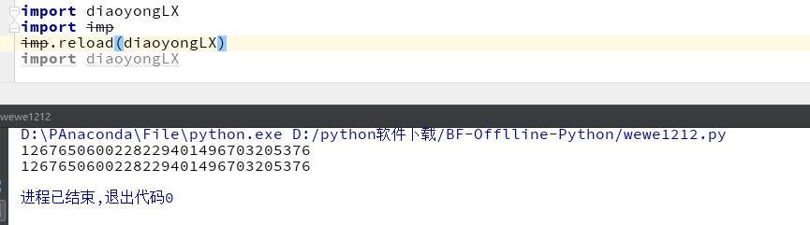
imp.reload()简介2

Slide 30
练习
1 导入Restaurant类：将最新的Restaurant类存储在一个模块中。在另一个文件中，导入Restaurant类，创建一个Restaurant实例，并调用Restaurant的一个方法，以确认import语句正确无误.
2 导入Admin类：以为完成练习8而做的工作为基础，将User和Admin类存储在一个模块中，再创建一个文件，在其中创建一个Admin实例并对其调用方法show_privileges(),以确认一切都能正确地运行。
3 多个模块：将User类存储在一个模块中，并将Admin类存储在另一个模块中。再创建一个文件，在其中创建一个Admin实例,并对其调用方法show_privileges()，以确认一切都依然能够正确地运行。

Slide 31
练习
请思考：
骰子：模块random 包含以各种方式生成随机数的函数，其中的randint()返回
一个位于指定范围内的整数，例如，下面的代码返回一个1~6 内的整数：
from random import randint
x = randint(1, 6)
请创建一个Die 类，它包含一个名为sides的属性,该属性的默认值为6。编写一个名为roll_die()的方法，它打印位于1 和骰子面数之间的随机数。创建一个6 面的骰子，再掷10 次。

Slide 32
THANKS！
上海育创网络科技有限公司
主讲人：菜芽

